Slide 1
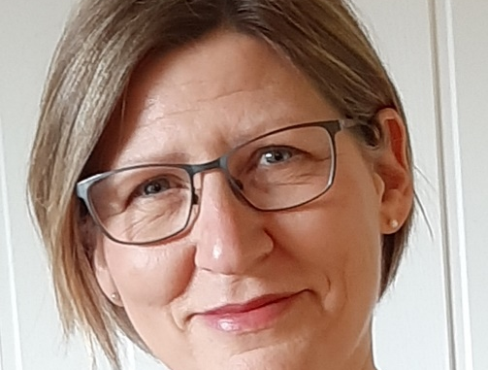

Informationen über den Musikzweig an der Cäci
In diesem besonderen Jahr ausnahmsweise als kommentierte Power-Point-Präsentation –
natürlich auf Abstand.
Herzlich Willkommen!
Für die gesamte Präsentation benötigen Sie 12 Minuten Zeit. Klicken Sie nun auf das Lautsprechersymbol.

Slide 2
Was bedeutet eigentlich „Musikzweig“?
5m, 6m, 7m, 8m, 9m, 10m
Alle SchülerInnen der Musikklassen haben in der Schule vier Stunden Musik pro Woche
# zwei Stunden „normalen“ Musikunterricht
# zwei Stunden in einer Musikgruppe

Slide 3

Bin ich ein Fall für die Musikklasse?

Slide 4
In welchen Musikgruppen kann ich mitmachen?
Musikwerkstatt
Smallband-Percussion → Bigband
Nachwuchsorchester → Orchester
Chor
Musik und Computer
Nach Absprache: Kammermusik, Salon-orchester

Slide 5
Also:
Keine reinen Streicherklassen
Keine reinen Bläserklassen
Sondern
# jahrgangsübergreifende Ensembles
# Schüler/in wählt je nach
Interesse/Instrument
Und je nach Zusammensetzung :
# Klassenorchester im Rahmen des
Musikunterrichts am Vormittag

Slide 6
Was bringt mir die Musikklasse?
Ich teile mein Hobby mit meinen Klassenkameraden; das fördert eine gute Klassengemeinschaft und das Wohlfühlen in der Schule
Ich bin aktiv in einer Gruppe, die gemeinsam auf ein Ziel hinarbeitet und zu einem guten Ergebnis kommt; jeder bringt seine Fähigkeiten in das Gesamtergebnis ein
Ich mache viel Musik, daher ist Musik für mich Hauptfach; das Musizieren „zählt mit“ für die Note
Ich bleibe motiviert am Instrument, weil ich meine Fähigkeiten bei Proben und Aufführungen einbringen kann

Slide 7
Und welche Nachteile gibt es?
Die Teilnahme an einer musikalischen Schwerpunktgruppe am Nachmittag ist für SchülerInnen der m-Klassen verpflichtend
(Ein Wechsel der Gruppe ist nach Absprache
jedoch möglich)
Es wird erwartet, dass ich meine Fähigkeiten bei Schulveranstaltungen/Konzerten einbringe
Es wird erwartet, dass ich spätestens ab Klasse 6 ein Instrument erlerne und mich durch regelmäßiges Üben verbessere

Slide 8
Ist der Musikunterricht schwieriger?
Nein, in den Musikklassen wird der gleiche Stoff behandelt wie in den anderen Klassen
Es bleibt häufig jedoch mehr Zeit zum praktischen Musizieren
Auch in allen anderen Fächern unterscheiden sich die Unterrichtsinhalte nicht

Slide 9
Und was ist in ein paar Jahren? Oberstufe
Musikzweigschüler/innen können ohne Nachteile wählen wie alle anderen, haben aber sehr gute Voraussetzungen für
# Musik als Abiturfach; evtl. fachpraktische Prüfung
# Fachpraxiskurs (z. B. Bigband; Orchester; Chor)
# Musik als Belegauflagenkurs
# Seminarfach Musik

Slide 10
Und nach dem Abi?
Musikstudium ist absolute Ausnahme
Aber: Gute persönliche Voraussetzungen für Ausbildung und Studium, denn entwickelt wurden „soft skills“ wie:
Teamgeist, Fairness, Verlässlichkeit, Durchhaltevermögen, Frustrationstoleranz, Freude an selbst erarbeiteter Leistung, Fleiß, Selbstbewusstsein, Freude am gemeinsamen Tun und gemeinsamen Erfolg, (fein)motorische Fähigkeiten, Identifikation mit der Gruppe, Vortragserfahrung…

Slide 11
Ich möchte vielleicht in eine m-Klasse, was nun?
Anruf im Sekretariat → Beratungstermin bei Frau Heno
Gespräch mit einem Elternteil und dem Kind, nach Möglichkeit Vorspiel eines kurzen einfachen (!) Musikstücks (kurzes Video per mail)
gemeinsame Überlegungen zur Wahl der Musikklasse, der Musikgruppe und des Instruments

Slide 12
Vielen Dank für Ihr und Euer Interesse!
Falls es noch ungeklärte Fragen gibt, beantworte ich diese gerne in der Videokonferenz am
25.02.2021, 18.00 Uhr
Bitte melden Sie sich per mail an
Heno@caeci-ol.de
Ich schicke Ihnen dann eine Einladung zur Konferenz zu.
Bis dahin, auf Wiedersehen!

